Slide 1
混凝土受弯构件构造与受力原理

Slide 2
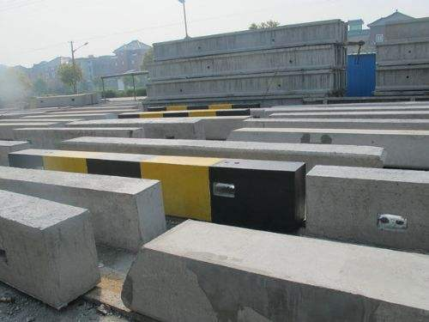
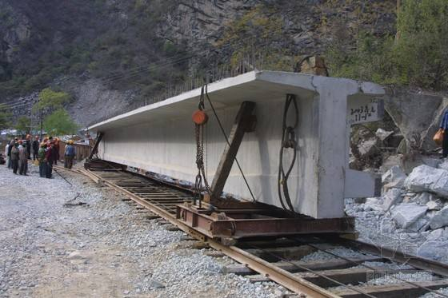
混凝土受弯构件实例
混凝土矩形梁
混凝土T形梁

Slide 3
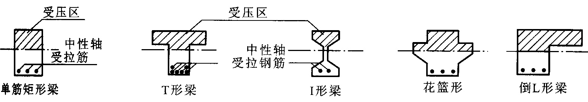
梁的截面形式
矩形、T形、I形、花篮形、倒L形

Slide 4
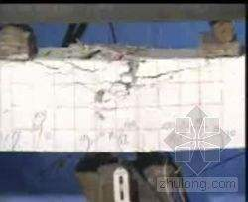
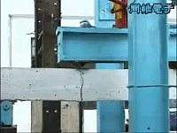
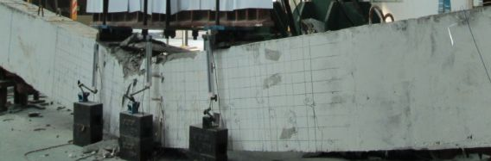
钢筋混凝土梁正截面破坏特征
情况①
情况③
情况②

Slide 5
钢筋混凝土梁正截面破坏特征
少筋破坏
拉区混凝土开裂
钢筋迅速屈服，强化、拉断
适筋破坏
受拉钢筋先屈服
混凝土压区边缘压碎,延性破坏
超筋破坏
混凝土压区边缘压碎
受拉钢筋不屈服

Slide 6
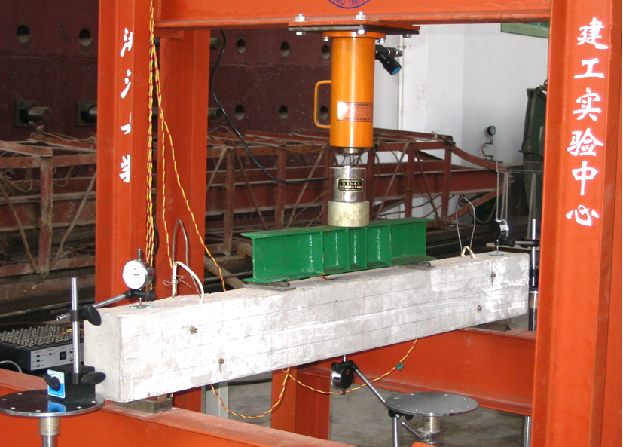
适筋梁纯弯曲试验

Slide 7
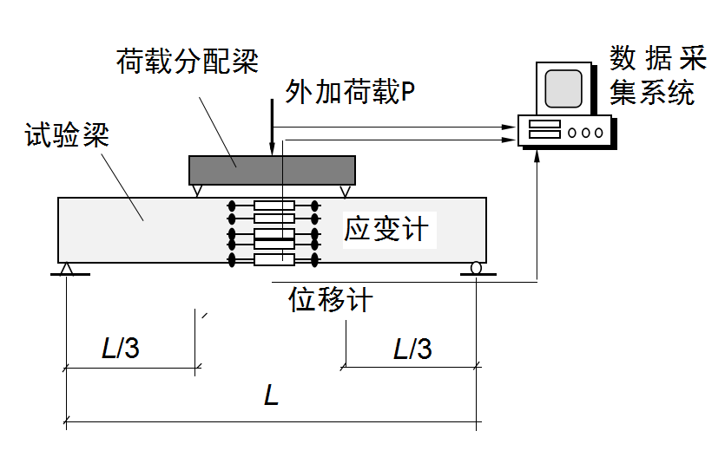
适筋梁纯弯曲试验
试验原理
纯弯曲梁
测截面应变
测跨中挠度

Slide 8
荷载位移曲线
①直线关系
•未出现裂缝
•末端开裂Mcr
②直线转折为曲线
•混凝土开裂、挠度增长较快
•末端钢筋开始屈服，My 屈服弯矩
③曲线再转折
•裂缝急剧开展、挠度急剧增大
•曲线的最高点梁开始破坏，Mu极限弯矩

Slide 9
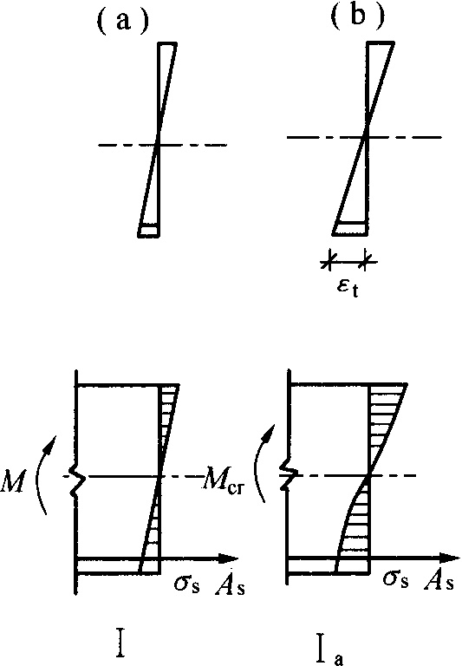
适筋梁正截面工作的三个阶段
阶段I—弹性工作阶段
应力应变线性关系
荷载增加，拉区混凝土塑性
变形发展，拉应力曲线分布
阶段末期，混凝土将裂未裂
I_{a}状态
抗裂验算的依据

Slide 10
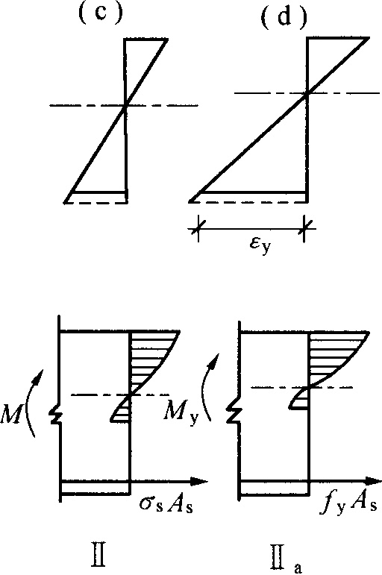
阶段II—带裂缝工作阶段
混凝土开裂
拉力主要由钢筋承担
中和轴上升
混凝土拉、压应力曲线分布
裂缝随荷载的增加而加宽
阶段末期，受拉钢筋屈服
II_{a}状态
裂缝宽度及变形验算的依据

Slide 11
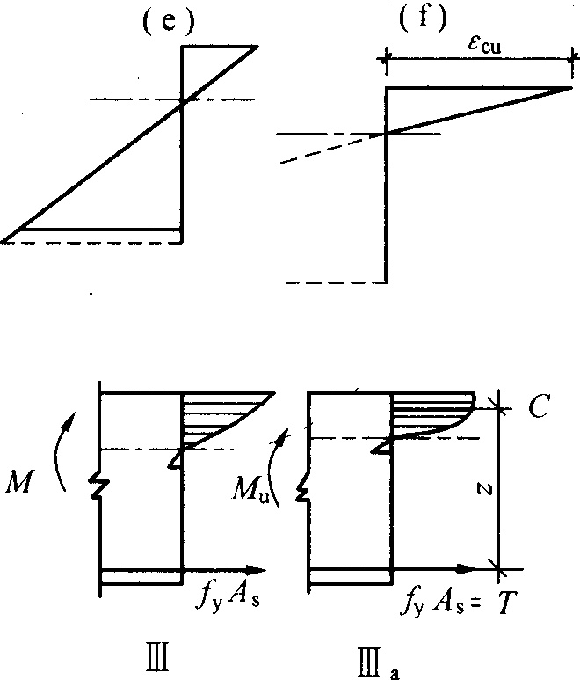
阶段III—破坏阶段
裂缝急剧开展，宽度
变大，挠度增大
中和轴不断上升，混
凝土受压区高度缩小
当压区边缘混凝土达
到极限压应变时，受
压混凝土压碎，构件
完全破坏。III_{a}状态
正截面受弯承载力计算的依据
F_{c}
F_{t}

Slide 12
梁正截面承载力计算原理
基本假定
平截面假定
不考虑混凝土的抗拉强度
ε_{c}
φ
ε_{t}

Slide 13
已知材料的本构关系
钢筋本构关系
σ_{s}
f_{y}
ε_{s}
ε_{y}
0.01

Slide 14
混凝土的本构关系
当 ε_{c} ≤ ε₀ 时
σ_{c}
f_{c}
当 ε₀ ≤ ε_{c} ≤ ε_{cu} 时
ε_{c}
ε₀
ε_{cu}

Slide 15
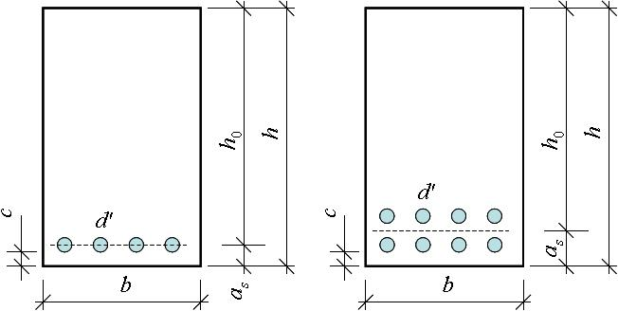
有效高度的概念
定义
受拉钢筋合力中心到混凝土受压区边缘的距离
表示
有效高度用h₀表示
h₀ = h - a_{s}
钢筋合力中心到混凝土受拉区边缘的距离

Slide 16
截面受力状态
ε_{cu}
f_{c}
α₁f_{c}
ε₀
F_{c}
F_{c}
x
x_{c}
x_{c}
x_{c}-0.5x
h₀
中和轴
中和轴
F_{t}=f_{y}A_{s}

Slide 17
界限受压区高度
ε_{cu}
x_{c}=x_{b}
x_{c}＜x_{b}
x_{c}＞x_{b}
适筋梁
h₀
界限破坏
超筋梁
ε_{s}＜ε_{y}
ε_{s}=ε_{y}
ε_{s}＞ε_{y}

Slide 18
防止发生超筋破坏的条件
ξ ≤ ξ_{b} 或 x ≤ ξ_{b}h₀
防止少筋破坏的条件

Slide 19
总结
受弯构件上侧混凝土受压，下侧钢筋受拉
曲线分布的压应力合力计算公式复杂，合力矩公式也复杂
用均匀分布代替
α₁f_{c}
F_{c}
要求
x
x_{c}
x_{c}-0.5x
合力相等
作用点相同
中和轴
防止发生超筋破坏：ξ_{b}
防止发生少筋破坏：ρ_{min}

Slide 20
感 谢 聆 听 !

